Slide 1
アントレプレナー(起業家)を目指そう！
鼓山塾
2022年

Slide 2
Kiyotaka UZAKI, Ph.D. 鵜崎 清貴
大分大学経済学部 教授
博士（経営学）

Slide 3
自 己 紹 介
長崎県長崎市 出身
1983年(S58) 長崎県立国際経済大学 経済学部 卒業
1985年(S60) 北九州市立大学大学院 経営学研究科 修了
1987年(S62) 山口大学大学院 経済学研究科 修了
税理士試験（会計学科目及び税法科目）免除
1991年(H3) 九州大学大学院 経済学研究科 中途退学
1999年-2000年 レディング大学経済学部 客員研究員
2003年-2004年 ハーバード・ビジネススクール 客員研究員
2008年(H20) 博士（経営学）明治大学
2009年-2010年 ハーバード大学ライシャワー日本研究所 客員研究員
1991年-現在 大分大学 経済学部教授・博士課程後期担当教授

Slide 4
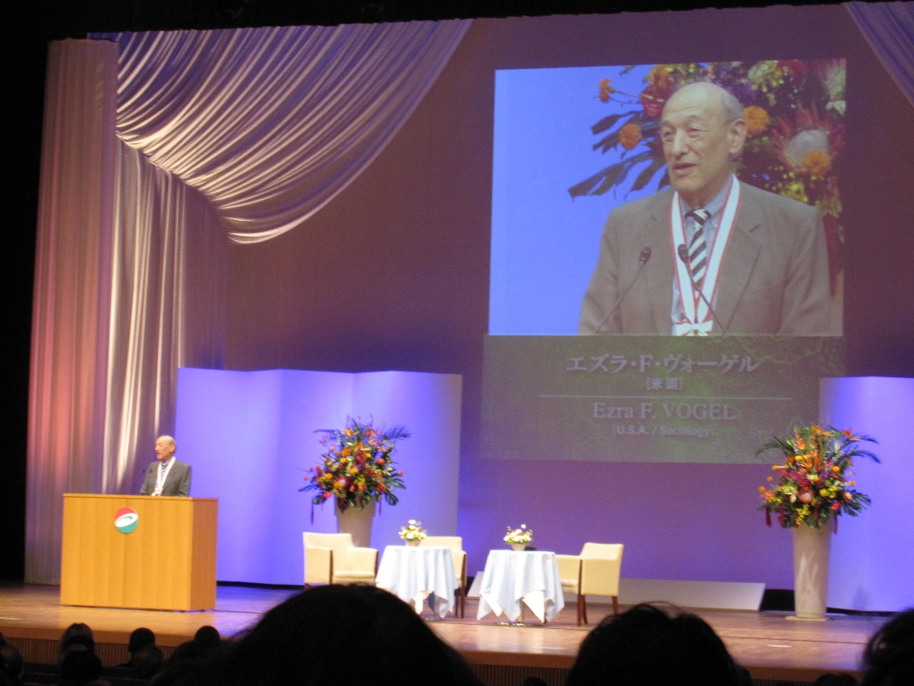
エゾラ・ボーゲル教授 （ハーバード大学ヘンリー・フォードII世 社会科学名誉教授） 2014年福岡アジア大賞

Slide 7
企業数の推移
中小企業庁（2019）『中小企業白書 2019年版』(https://www.chusho.meti.go.jp/pamflet/hakusyo/2019/PDF/chusho/00Hakusyo_zentai.pdf)参照2019.11.04.
Notes:
我が国の企業数の推移を確認すると，1999 年以降は年々減少傾向にあり，直近の2016年には359万者となっている。このうち，中小企業は358万者であり，その内訳は小規模事業者305 万者，中規模企業53万者となっている。2014年から2016年の2 年の間に企業数は23万者（6.1％）の減少となった（第1-2-1図）。規模別に内訳を見ると，大企業が47 者増加，中規模企業1が3万者減少，小規模企業が20万者減少しており，特に小規模企業の減少数が大きいことが分かる。

Slide 8
業種別企業数
中小企業庁（2019）『中小企業白書 2019年版』(https://www.chusho.meti.go.jp/pamflet/hakusyo/2019/PDF/chusho/00Hakusyo_zentai.pdf)参照2019.11.04.

Slide 9
業種別中小企業の増減率の推移
中小企業庁（2019）『中小企業白書 2019年版』(https://www.chusho.meti.go.jp/pamflet/hakusyo/2019/PDF/chusho/00Hakusyo_zentai.pdf)参照2019.11.04.

Slide 10
日本企業の増減推移の特徴
1999年以降は年々減少傾向
2016年： 359万者
中小企業： 358万者
内訳： 小規模事業者305万者、中規模企業53万者
2014年－2016年の企業数：23万者（6.1％）の減少
規模別： 大企業が47社増加、中規模企業が3万社減少
小規模企業が20万社減少 特に小規模企業の減少数が大きい
中小企業の業種別の企業数及び増減率の推移：1999年時に比べて電気ガス水熱，運輸通信業は企業数を増やしている
他の業種については減少傾向 特に鉱業や小売業については減少率が高い

Slide 11
ユニコーン
ユニコーン：時価総額が10億ドルを超える急成長企業
将来の成長性が重視され，赤字体質でも高い価格が許容
多くのユニコーン：08年のリーマン・ショック以降にサービスを開始
ウィー社： 2010年創業 現在の売上高： オフィス賃料収入が主体
2018年12月期の最終損益： 16億1千万ドルの赤字（前期は8億8千万ドルの赤字）と
なり，ほぼ売上高に匹敵
企業価値：470億ドル(2019/01) ⇒ 200億ドル（約2兆1千億円）（2019/09)
「企業価値計1兆円超す」『日本経済新聞』2019年11月4日朝刊 p.1
(https://www.nikkei.com/paper/article/?b=20191104&ng=DGKKZO51706250R01C19A1MM8000)参照：2019.11.6.

Slide 12
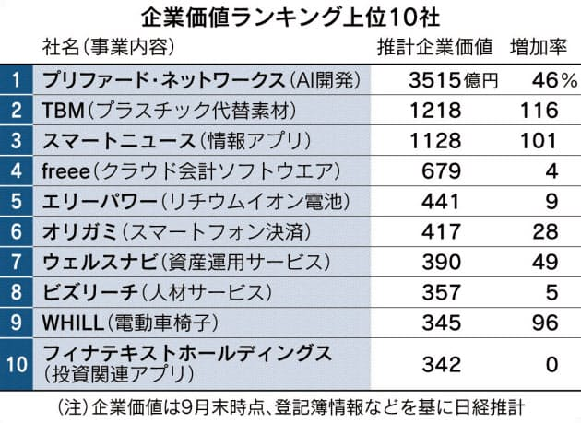
「企業価値計1兆円超す」『日本経済新聞』2019年11月4日朝刊 p.1
(https://www.nikkei.com/paper/article/?b=20191104&ng=DGKKZO51706250R01C19A1MM8000)参照：2019.11.6.

Slide 13
株式会社Preferred Networks： ディープラーニングの研究と開発を行うスタートアップ企
業 交通システム、製造業、バイオ・ヘルスケアの3つの重点事業領域を中心に、様々
な分野でイノベーションの実現をめざす。トヨタ自動車と自動運転技術などを開発して
いる。JXTGホールディングスと石油プラントの自動制御を研究。
2位： 株式会社TBM（同・中央） 石灰石を使い，買い物袋などのプラスチック代替素材
（LIMEX)を開発 中国で20年中にも海外初の工場建設に着手
3位：スマートニュース株式会社 スマートフォン用のニュースアプリ、並びに同アプリを提
供する企業
4位：freee株式会社（同・品川） 自動で会計処理するソフトウエアを提供し，人手不足の企業を支えている。
5位：株式会社Origami（オリガミ） QR・バーコード決済サービスを行う企業
フィンテック企業は上位20社に7社入り，金融サービスの刷新に期待が大きい。
企業価値が100億円を超す企業は3割増え，63社となった。
ヘルスケアなどでもユニコーン予備軍の厚みが増した。
米調査会社のCBインサイツによると，米国にはユニコーンが約200社あり世界の半分を占める。英国やインドにも数十社生まれ，日本の企業数は見劣りしている。

Slide 14
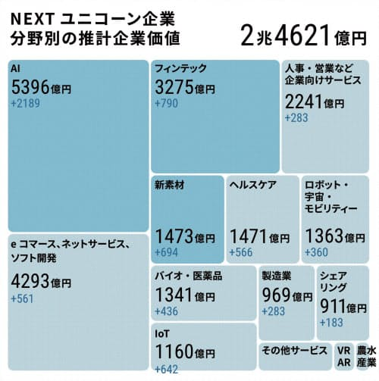
「企業価値計1兆円超す」『日本経済新聞』2019年11月4日朝刊 p.1
(https://www.nikkei.com/paper/article/?b=20191104&ng=DGKKZO51706250R01C19A1MM8000)参照：2019.11.6.

Slide 15
1.01と0.99の法則
$${1.01}^{365}=37.783$$
$${0.99}^{365}=0.0255$$
1.01：ちょっとした努力や成長でも365日積み重ねると大きな力になる。
0.99：ちょっとでもサボって積み重ねていくと何も生み出さない。

Slide 16
アンケート

Slide 17
アンジェラ リー ダックワース （Angela Lee Duckworth）
スタンフォード大学教授
・学校や人生で上手くやれるかどうかが，どのよう
な能力にかかっているのか
・誰が成功し，その理由は何か
・陸軍士官学校でどの士官候補生が陸軍訓練に残るか，
・全国スペリングコンテンストでどの子どもが競争で勝ち残るか，
・教育困難な地区で働く新米教師の中で，誰が最後まで残り，
最も生徒の成績向上に寄与できるのか，
・企業の中で，どの販売委員が仕事を続け，一番お金を稼ぐか
成功を左右する大きな特徴は
物事をやり抜く力である

Slide 19
グリット
アンジェラ・リー・ダックワース教授（ペンシルバニア大学）
成功者がもつ共通点： グリット
成功と生まれ持った才能・知能： 無関係
グリット 物事に対する情熱であり，また何かの目的を達成するために長い時間，
継続的に粘り強く努力することによって，物事を最後までやり遂げる力
グリットはスタミナが必要
数年間，頑張って，頑張って努力し続ける。やがて夢や目標が現実のものとなる

Slide 20
キャロル・ドゥエック Carol Dweck
スタンフォード大学 教授

Slide 21
グリットを持った人を育てるために1番役立つもの

Slide 22
グリットを持った人を育てるために1番役立つもの
グロースマインド・セット (Glowth Mindset)

Slide 23
グロースマインド・セット
知能： 生まれつき固定されたものではなく，後天性のもの
努力を重ねることによって変えることができるもの。
直感を信じて，自分の能力を試してみよう。
何をどうすれば成功できるのかを知るために，失敗を恐れずに積極的に挑戦し，失敗を重ねてみる。
たくさん失敗して，失敗から学んだことを次に生かして，何度でもやり直しましょう。

Slide 24
経営者として成功するためには
失敗を恐れず
長時間
あきらめずに努力すること

Slide 25
集計方法
質問1, 4, 6, 9, 10, 12については，以下のように点数に換算します。
5=とてもよくあてはまる
4=よくあてはまる
3=まああてはまる
2=あまりあてはまらない
1=まったくあてはまらない
質問2, 3, 5, 7, 8, 11については，以下のように点数に換算します。
1=とてもよくあてはまる
2=よくあてはまる
3=まああてはまる
4=あまりあてはまらない
5=まったくあてはまらない
点数をすべて足しあわせて，12で割ります。
最高点は5（強くGritをもっている），最低点は1（まったくGritをもたない）

Slide 26
有難うございました

